Slide 1
今年度の実施状況について
資料３
事業者名（五十音順） | 実施店舗 | 対象商品 | 付与数 | 開始月
(株)アーバンリサーチ | 14店舗 | commpost （廃棄衣料をアップサイクルした製品） | 販売額の１0％ | 10月
(株)エディオン | 46店舗 | LEDシーリングライト（指定機種） | 500又は1000P | 11月
(株)エーコープ近畿 | １店舗 | 地域の農家が持ち込む農作物や加工品 | 販売額の２％ | 10月
大阪いずみ市民生活 協同組合 | 宅配 | 大阪府産農産物、大阪産(もん)認定商品 | 販売額の5％ | 10月
生活協同組合コープ こうべ | ４店舗 | とれしゃき(大阪府ご当地野菜・果物) | 10P | 10月
(株)サンプラザ | 35店舗 | 大阪エコ農産物を中心に農薬・化学肥料の使用を 削減した商品 | 15Pから | 10月
上新電機(株) | 53店舗 | 節電多機能エアコン（指定機種） | 2000P | 11月
(株)髙島屋 | １店舗 | タカシマヤファームで販売する大阪・関西産地の野菜など | 販売額の１％ | 10月
西日本旅客鉄道(株) | アプリ | WESTERアプリを活用した鉄道利用によるスタンプラリー | 100P×２回 | 11月
宮之阪中央商店街 振興組合 | 対象加盟店 | エコバック持参など | １Pから | 10月
(株)ルビー (クリーニングルビー) | 68店舗 | クリーニング用ハンガーの回収 | 25本回収で200P | 10月

Slide 2
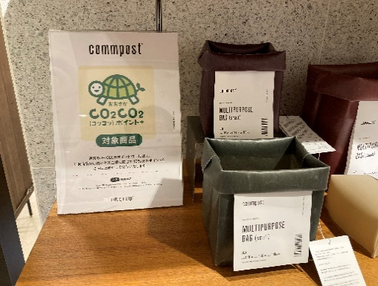
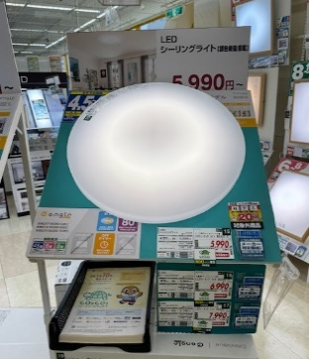
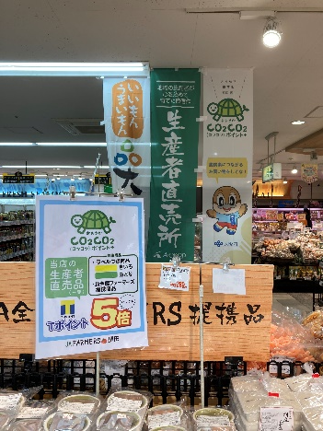
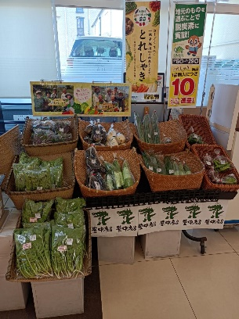
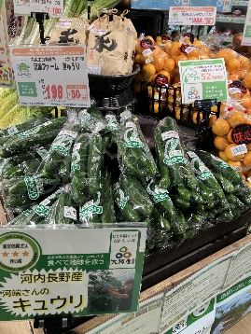
実施状況の写真等
(株)アーバンリサーチ
(株)エディオン
(株)エーコープ近畿
大阪いずみ市民生活協同組合
生活協同組合コープこうべ
(株)サンプラザ

Slide 3
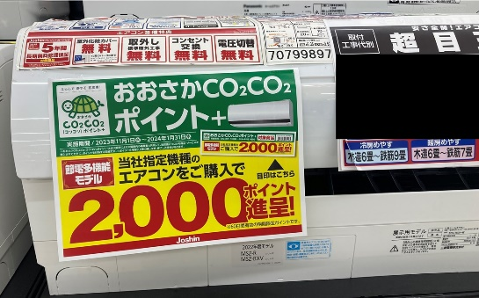
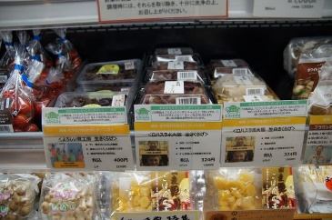
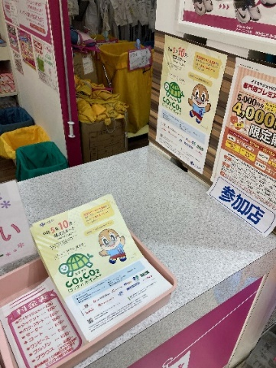
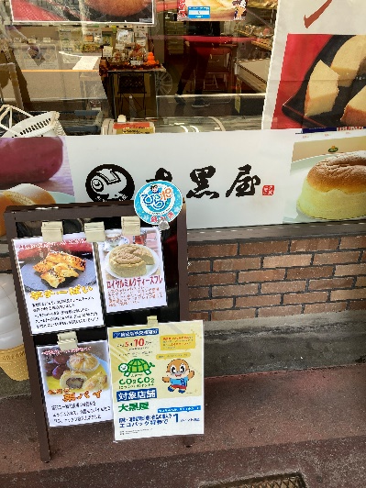
実施状況の写真等
上新電機(株)
(株)髙島屋
西日本旅客鉄道(株)
宮之阪中央商店街振興組合
(株)ルビー(クリーニングルビー)

Slide 4
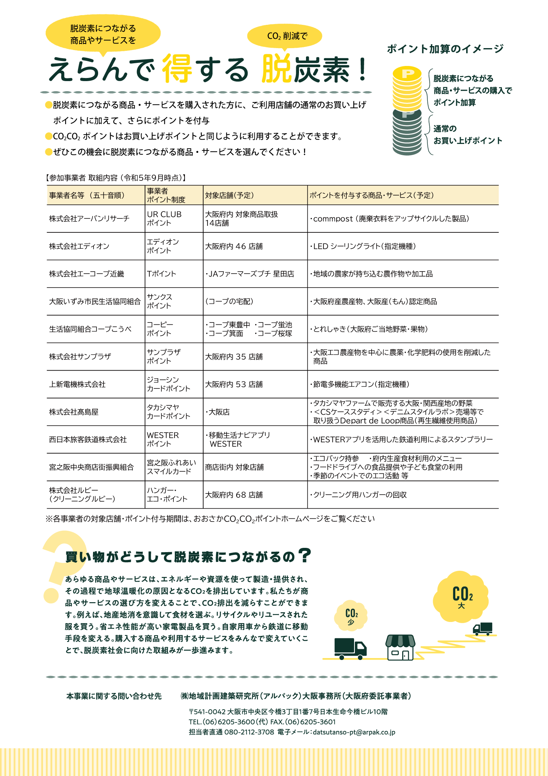
共通の啓発資材

Slide 5
アンケート経過について
消費者向けアンケート
従業員向けアンケート
＜途中結果の概要＞
11月末時点の回収状況は1,520名。内訳は、JR西日本が1,449名、その他の事業者は各事業者0～14名。
どの商品やサービスが付与対象かわかりやすいと思った人は7割弱（わかりやすい31％、ややわかりやすい34％）。
対象商品等が脱炭素につながることがわかりやすいと思った人は約８割（わかりやすい41％、ややわかりやすい39％）。
購入・利用した理由は、「普段から購入・利用している」が37％、「これまで購入・利用しようと思ったことはないがポイントが付く」が26％、「脱炭素、温暖化防止につながる」が16％。
スタッフに質問した方は51名で、そのうち32名が説明を受けている。残りは、スタッフが説明できなかったり、ポイントを知らない様子だった。
＜消費者の声の一部＞
店と協力した一人ひとりの取組が大きな力になる。店の宣伝力と口コミが大事だと思う。
良い取組なので協力したいが、アピールが足りず、知らない人が多い。
店頭POPで初めて知り、その後に普段利用している生協でも対象商品があると同封チラシで知った。
わかりやすくメリットがあるので、取り組む意欲につながる。 ただ、店舗によって具体的にどうポイントがもらえるのかわかりにくい。 今回は、店員から声をかけてもらって具体的に知った。
なるべく地場産食品を購入していたが、今回の取組でそれを応援してもらえて嬉しい！ これからも続けてもらえると嬉しい。
日頃購入する品が対象だと、知らぬうちに脱炭素に貢献できてよい。ポイントがきっかけでCO₂削減、環境保全につながるなら何より。
地産地消などが脱炭素につながることを色々な世代に訴求できる、とてもいい事業だと思う。取組が広まるとよい。
ずっと続くイベントに！ 春のCO₂CO₂、夏のCO₂CO₂など。
WESTERアプリでスタンプが貯まることが楽しい。電車に乗る機会は少ないがキャンペーンがあると外出しようと思う。
＜途中結果の概要＞
回答した従業員は、全部で735名。
ポイント事業の趣旨を理解できた人は8割強（理解できた4９％、やや理解できた33％）。理解できなかった人は７％。
ポイント事業が、消費者の脱炭素への意識改革・行動変容に効果があると思う人は7割弱（思う3０％、やや思う37％）。
会社からの周知を十分と思う人は6割強（そう思う37％、ややそう思う27％）。十分と思わない人は15％。
＜従業員からの声の一部＞
ポスターの提示だけでは理解は出来ていない。 （スーパー）
もう少し詳しく易しく聞ける機会があるとよい 。 （スーパー）
啓発パンフレットの対象商品、サービスをもっと具体的にしてほしい。（スーパー）
ポイント還元はきっかけ作りになると思う。お客様への取組内容の説明が大切だと感じたので、アナウンス強化にしっかりと取り組みたい。（アパレル）
対象のポイントの幅を広げないと意味がないと思う。 （スーパー）
考え方はすごくよいとは思うものの どこまでの効果があるのか？ その取り組みの結果なども知りたい。 （スーパー）
自分の職場が脱炭素に取り組んでいると知って嬉しかった 。（スーパー）
知らない人が多いのでもっと宣伝した方がいいと思う。（スーパー）
事業終了後にも従業員アンケートを依頼し、アンケート結果から、従業員への啓発効果や意識変化などを分析する予定です。
引き続き、アンケート調査にご協力お願いします。
回収状況
事業者名（五十音順） | 回収数
(株)アーバンリサーチ | 12
(株)エディオン | 10
(株)エーコープ近畿 | 10
大阪いずみ市民生活協同組合 | ６
生活協同組合コープこうべ | 1
(株)サンプラザ | 14
事業者名（五十音順） | 回収数
上新電機(株) | 2
(株)髙島屋 | 4
西日本旅客鉄道(株) | 1,449
宮之阪中央商店街振興組合 | 0
(株)ルビー (クリーニングルビー) | 12

